Slide 1
Pédagogie Par Objectif (PPO)
Réalisé par:
Pr, Mohamed ELATLASSI

Slide 2
Présentation générale
Au début des années 1980, le Maroc – comme d’autres pays du monde – a adopté une pédagogie moderne appelée « pédagogie des objectifs ». La raison qui a motivé l’adoption de cette pédagogie était ses avantages par rapport au travail éducatif en général et au processus d’enseignement et d’apprentissage en particulier. Certains de ces avantages, selon les théoriciens de cette pédagogie, peuvent être soulignés comme suit :

Slide 3
Présentation générale
La définition précise des objectifs contribue à l'efficacité du processus éducatif, en permettant à l'enseignant d'en choisir les éléments (contenus, méthodes, outils de financement, etc.) et d'éviter les répétitions ou les négligences.
La clarté des objectifs garantit le respect des lignes directrices de la politique éducative et ouvre des canaux de communication clairs entre les planificateurs, les surveillants et les responsables de la mise en œuvre de cette politique éducative, connaissant ainsi l'étendue de la mise en œuvre des programmes éducatifs.

Slide 4
Présentation générale
La détermination des objectifs opérationnels pour les matières académiques permet de mesurer les différences individuelles et de connaître la distance entre chaque élève et l'objectif souhaité.
La connaissance des élèves des objectifs de la leçon les motive à participer et à déployer des efforts déterminés pour les atteindre.
La fixation des objectifs opérationnels permet à l'enseignant d'adopter des critères précis et objectifs ainsi que des méthodes appropriées et efficaces dans le processus d'évaluation.

Slide 5
Références et Principes de la Pédagogie par Objectifs (PPO)
Les chercheurs s’accordent sur le fait que l’émergence la pédagogie par objectif a trois origines : la philosophie pragmatiste, le développement industriel de la société américaine et la théorie comportementale de l’apprentissage.

Slide 6
La philosophie pragmatiste et la pédagogie par objectifs
Ce mouvement philosophique était dirigé par le philosophe américain John Dewey (1859 -1952). Cette philosophie est basée sur le principe de l'utilitarisme, c'est-à-dire juger la valeur de quelque chose en fonction des avantages que cette chose peut apporter à l'individu et à la société. Puisque le domaine éducatif se veut également utilitaire et pratique (ses résultats apparaissent immédiatement). Ceux qui étudient la pédagogie des objectifs ont trouvé dans cette philosophie un cadre théorique sur lequel s'appuyer, d'autant plus que c'est une philosophie qui cherche la clarté, ce qui est pratique et tangible, et ce qui est précis et spécifique, et c'est exactement ce que recherche la pédagogie par objectifs.

Slide 7
Le développement industriel de la société américaine et la pédagogie par objectifs
Grâce au développement industriel dont a été témoin la société américaine, cette dernière a évolué vers ce qu’on appelle « le rationalisme classique », dont Taylor est considéré comme le leader le plus éminent. Il a appelé à diviser le processus de production en petites unités ou tâches selon les principes d'efficacité et de productivité, notamment dans l’industrie automobile. Cette méthode de travail consiste à spécialiser une tâche à l'extrême. La mise en œuvre consiste à faire des actions répétitives simples dans un processus de production. Ce système est bien mis en évidence dans les procédés de travail à la chaîne (production automobile Ford, 1920). les théoriciens de la pédagogie par objectifs tentent de transférer ces principes à l’école.

Slide 8
L’Entreprise | L’Ecole
Les matières premières subissent de nombreuses modifications avec l'intervention des ouvriers, des techniciens et des machines. | Les enseignants et les outils pédagogiques provoquent des changements dans le comportement des élèves.
Le secteur de la recherche étudie les activités de production. | Les spécialistes de l'éducation étudient les programmes éducatifs qui s'adaptent aux demandes de la société.
La gestion scientifique de l'entreprise garantit l’efficacité et le succès. | La gestion scientifique atteint la plus grande efficacité éducative.
Les phases et les activités de production sont des choses tangibles qui peuvent être observées et mesurées. | Les objectifs pédagogiques doivent être spécifiques, concrets, observables et mesurables
Les spécialistes déterminent les normes de qualité auxquelles le produit final est soumis. | Les didacticiens déterminent les normes d'excellence qui doivent être prises en compte dans l’évaluation et les examens.
Le produit répondant aux normes de qualité est mis sur le marché, sinon il est renvoyé à l’usine si possible. | L'étudiant qui réussit les examens trouve une place convenable dans la société, sinon il est réintégré dans l'éducation ou la formation, lorsque cela est possible.

Slide 9
Le béhaviorisme et la pédagogie par objectifs
La pédagogie par objectifs trouve ses origines dans le béhaviorisme. Ce courant psychologique se concentre sur les comportements observables et mesurables et rejette la référence à la conscience, c’est-à-dire à tout ce qui se passe dans « la boîte noire » qu’est le cerveau. En d’autres termes, ce qui est observé et mesuré est plus important que ce qui est vécu ou pensé. « PPO se fonde sur le comportementalisme qu’elle conjugue à des contenus disciplinaires décomposés en très petites unités » (Buffault et alii, 2011 : 4). Donc, le fractionnement des savoirs représente une autre marque du béhaviourisme pour lequel la segmentation des savoirs éviterait l’erreur.

Slide 10
Concepts principaux
Le principe de la rationalisation : c’est l’organisation logique qui favorise l’ordre, le contexte et les conditions de l’apprentissage. Pour atteindre des objectifs précis, il faut choisir une organisation et un processus précis.
Le principe de l’efficacité : utilisation des moyens appropriés pour atteindre les objectifs visés, avec rectification des moyens et des méthodes utilisés pour plus de rigueur.
Le principe de la rentabilité : l’efficacité de l’enseignement se mesure à partir des résultats obtenus, qui donnent des informations sur les stratégies et les méthodes utilisées et appliquées. Il n’ y a pas donc de PPO sans résultats satisfaisants.

Slide 11
Concepts principaux
Le principe de l’opérationnalisation: L’opérationnalisation des objectifs permet d’éviter de camoufler un enseignement insignifiant sous des formules du genre ” être bien dans sa peau ” ou ” faire preuve d’initiative” .

Slide 12
Objectif pédagogique
L’idée prônée par Ralph Tyler (1935), initiateur de la pédagogie par Objectifs, est de proposer une organisation scientifique et rationnelle de l’éducation. Celle-ci doit adapter l’homme aux besoins et valeurs de la société et les traduire en objectifs. Il faut sortir des généralités grandiloquentes et infécondes en matière d’action éducative. Il faut une formulation claire des objectifs pour pouvoir les évaluer et donc pour contrôler l’enseignement. Les objectifs doivent être définis en termes de comportements attendus, en termes de réactions externes à la conscience. Les formulations renvoient à des activités vues du point de vue de l’élève et non du point de vue du projet de l’enseignant. La formation est d’autant plus efficace si l’on nomme le résultat attendu, si l’on dit ce que l’on attend exactement que l’apprenant fasse à l’issue de la formation, dans des termes précis et sous forme de comportement observable

Slide 13
Objectif pédagogique
La pédagogie par objectif s’articule sur ces trois concepts principaux qui sont : un comportement observable, un objectif général et un objectif spécifique.
Un comportement observable s’oppose à une action mentale : c’est la manifestation externe d’une activité interne. Un observateur peut se rendre compte par au moins l’un des cinq sens de l’activité de la personne et attester de sa réalisation.
L’intention pédagogique exprime la direction de changement que le formateur formule pour l’apprenant, ce qu’il sera capable de faire au terme de l’apprentissage, c’est une orientation qui va donner du sens à la séquence pédagogique. Elle ne fournit pas d’indication précise sur les résultats escomptés.

Slide 14
Objectif pédagogique
L’objectif pédagogique exprime le résultat visible qu’un apprenant doit atteindre, ce qu’il sera capable de faire au terme de l’apprentissage. Il objective l’effet attendu, le rend concret, observable. C’est pourquoi il est libellé avec un verbe d’action et qu’il privilégie les faits.
L’intention concerne plus le contenu, l’objectif concerne plus la personne.
Intention et Objectif sont deux notions complémentaires, l’objectif matérialise l’intention, l’intention donne du sens à l’objectif qui a besoin d’être mis en perspective dans une vision globale à moyen ou long terme.

Slide 15
Pourquoi rédiger des objectifs pédagogiques?
La formulation des objectifs d’apprentissage permet de déterminer les connaissances à acquérir et les compétences à développer par les étudiantes et les étudiants au terme d’une activité d’apprentissage. Cet exercice intervient dès le début du processus de planification d’un cours. Par souci de cohérence, le choix des méthodes d’évaluations, des activités d’enseignement-apprentissage et l’organisation du contenu du cours découlent des objectifs d’apprentissage.
Les objectifs d’apprentissage facilitent la communication entre la personne enseignante et le groupe étudiant, puisqu’elle précise les apprentissages à faire, les actions à accomplir ou les performances à atteindre. L’étudiante ou l’étudiant sait précisément ce qui est attendu.

Slide 16
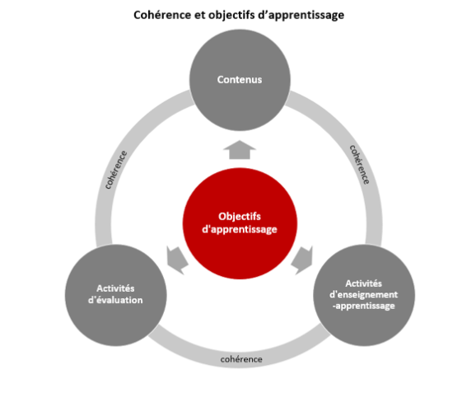

Slide 17
Comment rédiger des objectifs?
Les objectifs d’apprentissage se divisent en deux catégories:
Objectifs généraux:
Les objectifs généraux présentent les grandes orientations sur les apprentissages à réaliser dans le cours.
Ils sont formulés à l’aide d’un verbe à l’infinitif (ex. : comprendre, connaître, savoir, développer, se familiariser, se sensibiliser, acquérir, etc.).
Ils énoncent de manière générale les connaissances à acquérir.
Leur nombre est approximativement de trois à cinq pour le cours, mais peut varier selon les besoins et le contexte du cours.

Slide 18
Comment rédiger des objectifs généraux?
Verbe à l’infinitif | Ce vers quoi tend l’apprentissage
Acquérir | les connaissances générales sur la didactique de la physique chimie.
Comprendre | Les principes de bases associés à la gestion de projet
Connaitre | les fondements théoriques de l’apprentissage dans la petite enfance.

Slide 19
Comment rédiger des objectifs?
Objectifs spécifiques: Les objectifs spécifiques décrivent les apprentissages que les étudiantes et les étudiants doivent atteindre à la fin d’une séance de cours, d’un module ou d’une unité d’apprentissage. Ils découlent des objectifs généraux en amenant un degré de précision supérieur.
Ils sont formulés à l’aide d’un verbe d’action à l’infinitif (ex.: décrire, expliquer, appliquer, choisir, analyser, justifier, etc.).
Ils précisent, par un complément, les comportements que l’étudiante ou l’étudiant doit atteindre.
Ils sont exprimés en fonction des étudiantes et des étudiants (ex.: au terme de ce module, vous serez en mesure de…)
Ils décrivent un comportement observable et mesurable.
Ils spécifient, si nécessaire, les conditions de manifestation du comportement et les critères de réussite de l’objectif. Cependant, ces éléments sont facultatifs et doivent respecter le contexte du cours.
Ils sont univoques, c’est-à-dire qu’ils ne permettent qu’une seule interprétation.
Leur nombre est approximativement de trois à cinq par objectif général.

Slide 20
Verbe | Complément
Identifier | Les couches principale de l’atmosphère terrestre
Concevoir | des expériences pour séparer le sel présent dans l’eau
Utiliser | l’équation des gaz parfaits dans un contexte de résolution de problème.
Analyser | Des courbes de suivi temporel d’une transformation chimique
Décrire | Les étapes à suivre pour faire une dilution

Slide 21
Comment rédiger des objectifs?
Pour choisir des verbes d’action appropriés au niveau des apprentissages qui doivent être atteints, vous pouvez utiliser une taxonomie. Il s’agit d’une classification qui organise et hiérarchise les phénomènes d’apprentissage ou de développement . Il existe de nombreuses taxonomies selon les types d’apprentissages

Slide 22
Taxonomie de Bloom
Taxonomie de Bloom est une taxonomie du domaine cognitif qui comprend les objectifs relatifs, d’une part, à l’acquisition des connaissances et, d’autre part, aux capacités et aux habiletés intellectuelles qui permettent l’utilisation de ces connaissances.

Slide 23
Niveau visé
Connaître: Restituer avec justesse l’information ou procédure apprise. Collecter de l’information, la mémoriser, l’identifier, la reconnaître, la discriminer.
Comprendre: Interpréter ou décrire des informations. Expliquer un concept de manière intelligible. Synthétiser un sujet. Expliciter un raisonnement. Illustrer des arguments.
Appliquer: Résoudre des problèmes en suivant une procédure établie. Calculer. Appliquer une méthode. Accomplir une tâche selon des règles. Manifester une attitude adéquate.
Analyser: Résoudre des problèmes. Repérer les éléments d’une situation et comprendre leurs relations. Examiner des faits en isolant les causes. Interpréter des données. Percevoir des tendances.
Évaluer: Porter un jugement critique personnel fondé sur des critères variés. Valider des théories. Analyser une situation afin de prendre des décisions et de les justifier
Créer: Mobiliser ses apprentissages pour former un tout cohérent et nouveau. Générer de nouvelles idées. Produire une œuvre personnelle. Créer une production originale. Élaborer un plan d’action personnalisé.

Slide 24
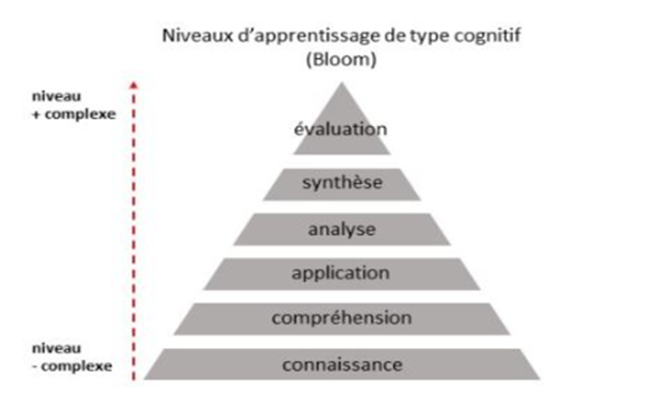

Slide 25
Formulation un objectif opérationnel
Robert Franck Mager (1962) dit que la formulation des objectifs opérationnels doit respecter trois critères :
Décrire le comportement observable de l’élève attestant l’apprentissage.
Décrire les conditions de réalisation du comportement attendu.
Préciser la performance minimale à atteindre

Slide 26
Avantages de la PPO
Le principal avantage de l’approche par objectif est qu’elle a permis de rendre les objectifs d’un programme de formation clairs et explicites. Cette exigence facilite la démarche globale de planification pédagogique et se révèle essentielle à la cohérence interne des programmes qui sont élaborés, en favorisant la congruence entre les objectifs visés et les activités éducatives proposées:

Slide 27
Avantages de la PPO
La gestion de l’apprentissage suggère un rôle plus actif de la part de l’étudiant. Les élèves peuvent utiliser les objectifs pour guider leurs efforts d’apprentissage — choisir le matériel approprié, lire de manière sélective, etc. On peut également utiliser les objectifs pour l’auto-évaluation, ce qui peut orienter les efforts de l’élève (par exemple, sauter ou réviser).

Slide 28
Avantages de la PPO
Planifier l’enseignement: Une fois que vous avez développé des objectifs d’apprentissage pour un cours ou un module d’apprentissage, il peut devenir plus facile de séquencer l’enseignement, d’allouer du temps aux sujets, d’assembler le matériel et d’organiser le temps d’enseignement.

Slide 29
Avantages de la PPO
Faciliter l’évaluation : Les objectifs pédagogiques peuvent faciliter diverses formes d’évaluation, qui peuvent être formatives ou sommatives. Les objectifs pédagogiques peuvent servir de base à la notation ou à la détermination des niveaux de réussite des élèves.

Slide 30
Avantages de la PPO
Concevoir ou remanier le programme d’études : Pour réviser le programme ou l’enseignement d’un cours particulier, vous pouvez commencer par les objectifs d’apprentissage de ce cours et/ou les résultats d’apprentissage du programme et travailler à rebours. On peut comparer les ensembles d’objectifs d’apprentissage d’un cours aux comportements d’entrée attendus pour le cours suivant dans la séquence. Les deux devraient s’imbriquer. Si ce n’est pas le cas, il est possible d’adapter le programme.

Slide 31
Avantages de la PPO
Produire de nouvelles idées : Le processus de clarification des objectifs peut produire des changements majeurs chez ceux qui s’engagent dans cet effort. Par exemple, on dit que les instructeurs qui consacrent du temps à l’élaboration d’objectifs d’apprentissage acquièrent une meilleure compréhension de ce qu’est un objectif réalisable…

Slide 32
Inconvénients de la PPO
Une entrée étroite par les objectifs peut isoler le comportement du contexte social dans lequel il est produit
Elimination des valeurs humaines par l’illusion de la transparence, de la clarification des intentions
Le morcellement des contenus implique la perte d’un point de vue d’ensemble
Un trop grand découpage des contenus est réducteur et contribue à une perte de sens
L’apprenant risque d’être soumis aux objectifs de l’enseignant, celui-ci ne fait aucune place à l’imprévu
L’apprenant a une place d’exécutant, il ne prend pas part à la découverte progressive des contenus en suivant son propre progression.
Le travail intellectuel de l’apprenant est réduit, le travail est « mâché ».

